Slide 1
教师信息
贾刚勇
gangyong@hdu.edu.cn

Slide 2
参考书目
1. Operating Systems：Design and Implementation （Second Edition） Andrew S.Tanenbaum Albert S.Woodhull
操作系统：设计与实现（第二版）电子工业出版社
2. 《操作系统教程——原理和实例分析》
孟静编著 2002年版，高等教育出版社

Slide 3
参考书目
《Linux内核完全注释》赵炯编著 2004年版 机械工业出版社；
《64位Linux操作系统与应用实例》 赵敏哲编著 机械工业出版社；
《Windows操作系统原理》 尤晋元等编著 机械工业出版社
6. 《Orange’S 一个操作系统的实现》
于渊编著 2010年版，电子工业出版社

Slide 4
参考书目
7.《Linux内核设计与实现》陈莉君译 第三版 机械工业出版社；
8.《操作系统教程与实验》 胡明庆编著 清华大学出版社；
9.《操作系统原理与linux系统实验》 庞丽萍等编著 机械工业出版社

Slide 5
操作系统课程成绩评价方法：
期末总成绩由平时成绩与期末试卷考试成绩组
成，总计100分。平时成绩评价方法如下：
平时成绩共40-50分，同学可自由选择，但前三个部分（共40分）是必须的，即每个同学平时成绩至少占40分，包括以下4个部分：
（1）作业（共10分）：
本门课程整个学期会收取5次作业，每次作业最高2分，抄作业0分，总计10分。
（2）课堂考勤（共10分）
整个学期会随机进行课堂考勤，缺一次扣2分，迟到一次扣1分，总计扣分不超过10分。

Slide 6
操作系统课程成绩评价方法：
（3）课堂练习和报告（共20分）
（4）课堂回答问题（总共10分，可选）：
教师在课堂提问，由同学抢答，第一个回答正确的同学得1分，最高不超过10分。

Slide 7


Slide 8


Slide 9


Slide 10


Slide 11
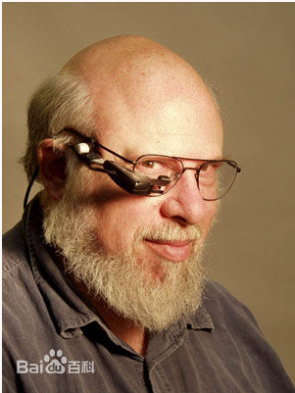

Slide 12


Slide 13


Slide 14



Slide 15
第一章 操作系统引论目录
1. 操作系统的目标和作用
2. 操作系统的发展过程
3. 操作系统的基本特征
4.操作系统的主要功能
5. 操作系统结构设计
6. 总结

Slide 16
第一节：操作系统的目标和作用
计算机系统
中央处理机（CPU：运算器+控制器）、
内存、外存、其他外部设备。
硬件
计算机
系统
系统软件
操作系统
语言处理系统（编译、汇编程序）
软件
支撑软件
数据库管理系统
常用的服务程序（库连接、诊断、 排错程序）
应用软件
为多种应用而编制的程序，如：财务管理、电子商务、车票销售系统等

Slide 17
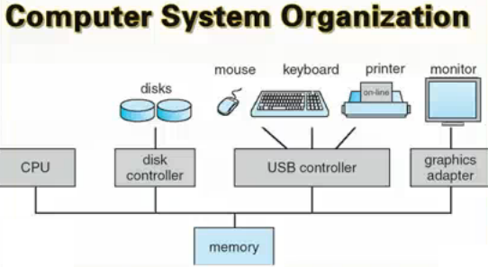
第一节：操作系统的目标和作用

Slide 18
第一节：操作系统的目标和作用
操作系统在计算机系统中的地位
一般用户
系统软件设计者
应用软件设计者
OS开发人员
应用软件
其他系统软件
操作系统
硬件

Slide 19
第一节：操作系统的目标和作用
操作系统具体完成什么工作
负责所有程序的启动和结束。
用户程序中对操作系统的调用：系统调用和中断。
为用户提供常用基本操作的现成实现程序。
解决效率和安全问题：并发技术、同步机制等。
硬件相关应用无关

Slide 20
第一节：操作系统的目标和作用
POSIX标准：POSIX 表示可移植操作系统接口（Portable Operating System Interface ），是由IEEE（电器和电子工程师协会）开发的一套标准。该标准基于现有的Unix实践和经验，描述了操作系统的调用服务接口，以保证用户编制的应用程序可以在源代码一级上在多种操作系统上移植运行。
一.操作系统的目标
方便性：使计算机易学易用
有效性：提高系统资源的利用率和吞吐量
可扩充性：能适应软硬件技术的发展，容易升级
开放性：具备可移植性、兼容性和互操作性
MIT在1963年投入使用的CTSS，大约包含32000个36位字；
IBM引进的OS／360有超过100万条的机器指令；
1975年MIT和Bell实验室开发的Muhics系统增长到了2000万条机器指令
WindowsNT4．0包含1600万行代码，而Windows2000的代码量则超过这个数目的两倍。
100-1000人-若干年的工作量
硬件
兼容性：
软件

Slide 21
第一节：操作系统的目标和作用
二. 操作系统的作用
1. 用户观点
OS是用户与计算机硬件之间的接口
普通用户
应用软件设计者
系统软件设计者
命令方式、系统调用方式、图形方式
操作系统
计算机硬件

Slide 22
二. 操作系统的作用
2. 系统观点：OS计算机系统资源的管理者
四种资源：处理器、存储器、I/O设备以及信息。
四种功能：处理器管理、存储器管理、I/O设备管理、文件管理。
3.实现对计算机资源的抽象
通常把覆盖了软件的机器称为扩充机器或虚拟机。
文件系统
用户
用户
机器指令
I/O软件
物理接口
物理接口
硬件
硬件

Slide 23
第二节：操作系统的发展过程
1无操作系统的计算机系统
2单道批处理系统
3多道批处理系统
4分时系统
5实时系统
6微机操作系统的发展
7 其他类型操作系统

Slide 24
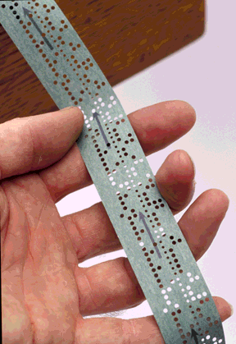
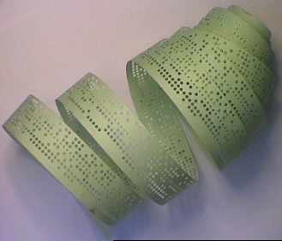
第二节：操作系统的发展过程
一. 无操作系统的计算机系统
1. 人工操作方式
缺点
用户独占全机；
CPU等待人工操作
问题： 人机矛盾；
CPU与I/O设备不匹配矛盾
纸带（卡片）
输入机
计算机
打印结果
取走纸带

Slide 25
2.脱机输入输出技术
纸带机
外围机
磁带
磁带
主机
磁带
磁带
外围机
打印机
优点： 减少主机CPU空闲时间；提高I/O速度。

Slide 26
第二节：操作系统的发展过程
二. 单道批处理系统
1.作业的概念：
用户角度：是用户定义的、由计算机完成的一个工作单位。作业由不同的顺序相连的作业步组成。
作业步：在一个作业的处理过程中，计算机所做的相对独立的工作
系统角度： 作业=程序+数据+作业说明书
应用：作业概念一般用于早期批处理系统和现在的大型机、巨型机系统中。

Slide 27
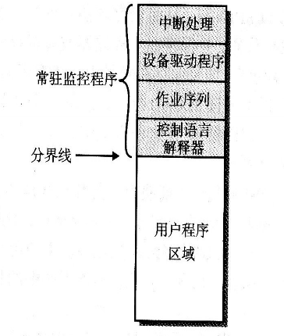
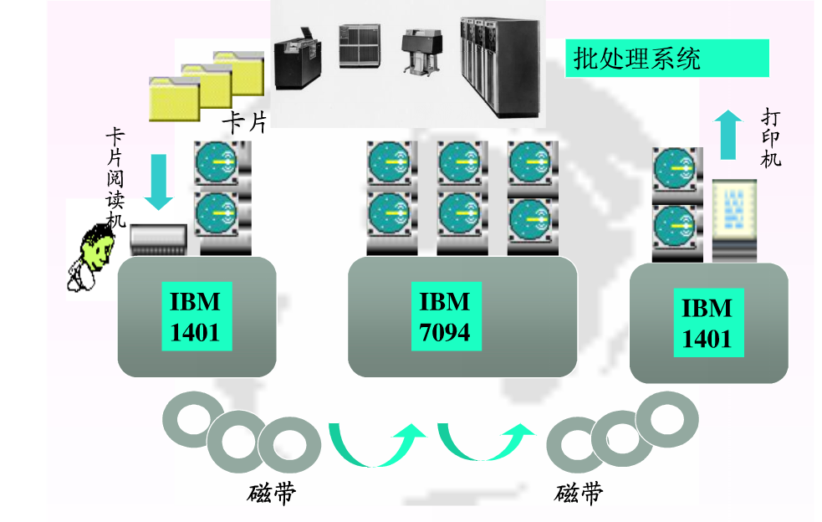
第二节：操作系统的发展过程
二. 单道批处理系统
2.单道批处理（50年代中期：晶体管计算机）
提交
脱机输入
用户作业
系统管理员
磁盘
监督程序
OS雏形
……
作业3
作业2
作业1
作业3
作业2
磁盘
作业1
特点：
自动性
顺序性
单道性
关键技术：脱机+作业自动过渡
主机

Slide 28
二.单道批处理系统
3.单道批处理程序的情况及问题
作业A运行
作业A运行
CPU
I/O操作
外设
CPU和I/O设备使用忙闲不均（取决于当前作业的特性）。
对计算为主的作业，外设空闲；
对I/O为主的作业，CPU空闲。

Slide 29
第二节：操作系统的发展过程
三.多道批处理系统
从磁带或磁盘上同时装入多个用户作业到内存中，使这多个作业同时处于运行状态。
多道程序设计技术
内存中同时驻留多个程序，使它们共享系统资源，并发运行。

Slide 30
多道程序设计技术
有A、B两道程序
计算
输入
计算
输出
程序A
计算
输入
计算
输出
程序B
A、B两道程序同时运行的情况
输出请求
输入请求
输入请求
输出请求
CPU
程序A
程序B
程序A
程序B
等设备
等待设备
输出设备
A输出
B输出
输入设备
A输入
B输入
B等CPU

Slide 31
三.多道批处理系统
多道程序设计技术优点
（1）提高CPU的利用率；
（2）提供内存和I/0设备的利用率；
（3）增加系统吞吐量
多道程序设计硬件支持：I/O中断、DMA
3 多道批处理系统设计思想
用户提交的作业先放在外存上并排成一个队列，称为后备队列，由作业调度程序按一定的算法从后备队列中选择若干作业调入内存，使之共享系统资源，并发运行，形成源源不断的作业流。

Slide 32
三.多道批处理系统
3. 多道批处理系统
OS
磁盘
作业i
作业调度
作业k
……
作业3
作业2
作业1
选若干个作业
进入内存运行
…
后备队列
作业n
主机内存
特点：
多道性
无序性
调度性

Slide 33
三.多道批处理系统
4. 多道批处理系统需要解决的问题
处理机管理问题
内存管理问题
I/O设备管理问题
文件管理问题
作业管理问题
操作系统概念：操作系统是一组控制和管理计算机硬件和软件资源，合理地对各类作业进行调度，以及方便用户使用的程序的集合。
OS
磁盘
作业i
作业调度
作业k
……
作业3
作业2
作业1
选若干个作业
进入内存运行
…
后备队列
作业n
主机内存
5. 多道批处理系统的优缺点
优点：
缺点：
资源利用率高、系统吞吐量大
作业平均周转时间较长、无交互能力
进入后备队列 运行完成出系统

Slide 34
第二节：操作系统的发展过程
四.分时系统
1. 产生原因
人机交互能力的需求、共享主机、方便用户上机
2. 定义
是指一台主机上连接了多个终端，同时允许多个用户通过自己的终端，以交互的方式使用计算机，共享主机中的资源的系统。

Slide 35
第二节：操作系统的发展过程
时间片：每个终端用户的作业能连续使用CPU的最长时间。
分时系统如图：
请求
响应
主机
终端 1
终端 2
分时原则
┇
终端 n

Slide 36
四.分时系统
2. 分时系统实现中的关键问题
人机交互
及时接收
及时处理
及时返回处理结果
及时响应用户请求
解决办法
配置多路卡
为每个终端配置输入输出缓冲区
作业（终端用户请求）提交时直接进内存
引入时间片的概念，多个作业分时共享CPU

Slide 37
四.分时系统
时间片：每个终端用户的作业能连续使用CPU的最长时间。
时间片q
J1 J2 J3 …… Jn-1 Jn
J3 J4 J5 …… J1 J2
J2 J3 J4 …… Jn J1
CPU
J1 J2 J3 J4 …… Jn J1 J2 J3 作业
0 q 2q 3q 4q ……
t
多个作业分时共享CPU

Slide 38
四.分时系统
用户提交请求开始
→得到系统响应
4. 分时系统的特征
多路性；
独立性；
及时性：响应时间
交互性
请求
响应
主机
终端 1
终端 2
┇
终端 n

Slide 39
第二节：操作系统的发展过程
五. 实时系统
1. 实时系统应用需求
实时控制：生产过程控制、武器控制
实时信息处理：订票系统、情报检索系统
2. 定义：
系统能及时响应外部事件的请求，在规定的时间内完成对该事件的处理，并控制所有实时任务协调一致地运行。

Slide 40
五.实时系统
3. 截止时间：
开始截止时间；
完成截止时间。
4.实时任务的分类
按任务执行时是否呈现周期性划分
周期性实时任务
非周期性实时任务
根据对截至时间的要求来划分
硬实时任务
软实时任务

Slide 41
五.实时系统
5. 实时系统与分时系统的比较
设计目标不同
多路性
独立性
及时性：实时系统更高
交互性：分时系统最强
可靠性：实时系统要求高度可靠
实时信息处理系统与分时系统类似

Slide 42
第二节：操作系统的发展过程
六. 微机操作系统的发展
单用户单任务操作系统：
DOS
单用户多任务操作系统：
Windows
多用户多任务操作系统：
Unix、Linux

Slide 43
第二节：操作系统的发展过程
DOS
DOS是Disk Operating System的缩写，最初配置在IBM-PC机上，后由微软进行推广。
因为DOS传统上采用命令行的界面，没有采用图形用户界面，今天不再广泛使用。
DOS是典型的单用户单任务OS。

Slide 44
第二节：操作系统的发展过程
Windows
Windows操作系统是美国Microsoft公司开发的基于图形用户界面的操作系统。以其易学易用、友好的图形界面，并能支持多任务的优点，一举奠定了Microsoft公司在操作系统上的垄断地位。
现在风靡全球的是Windows XP，Windows7。
Windows是典型的单用户多任务OS。

Slide 45
第二节：操作系统的发展过程
UNIX
在高档工作站和服务器领域，UNIX仍然具有无可替代的地位。
UNIX的来历。
UNIX的特点 。
UNIX是典型的多用户多任务OS。

Slide 46
第二节：操作系统的发展过程
Linux
Linux的来历和特点。
Linux的版本。
Linux的种类。

Slide 47
第二节：操作系统的发展过程
七.其他类型的操作系统
1. 多处理机系统
MPS是提高系统处理能力的一种方法，通过使用多个CPU能够协同工作，并行处理，每个CPU在执行队列中选取一个线程执行。
多处理机系统有两种实现模式：
非对称多处理机模式（又称主-从模式）
对称多处理机模式

Slide 48
第二节：操作系统的发展过程
2. 网络操作系统NOS
网络操作系统运行在称为服务器的计算机上，并由联网的计算机用户共享，这类用户称为客户。
一般情况，NOS使网络相关功能达到最佳为目的，如共享数据、以及共享硬盘、打印机、扫描仪和传真机。
网络操作系统的功能：
高效可靠的网络通信能力；
提供多种网络服务能力；
网络安全管理能力。

Slide 49
第二节：操作系统的发展过程
3. 分布式操作系统
分布式系统：是指多个分散的处理单元，经互联网络的连接而形成的系统。
分布式系统最基本的特征是处理上的分布。
分布式系统中一组独立的计算机展现给用户的是一个统一的整体，就好象是一个系统。
计算机1
计算机2
计算机1
计算机2
超级计算机
计算机3
计算机4
计算机3
计算机4
用户
用户

Slide 50
第二节：操作系统的发展过程
4.嵌入式操作系统EOS
（1）概念：
嵌入式系统：是指将应用程序和OS与计算机硬件集成在一起的系统。
EOS负责嵌入系统的全部软、硬件资源的分配、调度工作、控制协调并发活动等。
（2）嵌入式系统举例：
Windows CE ：是从整体上为有限资源的平台设计的多线程、完整优先权、多任务的操作系统。它的模块化设计允许它对于从掌上电脑到专用的工业控制器的用户电子设备进行定制。
VxWorks ：是目前嵌入式系统领域中使用最广泛、市场占有率最高的系统。它支持多种处理器，如x86、i960、Sun Sparc、Motorola MC68xxx、MIPS RX000、POWER PC等等。大多数的VxWorks API是专有的。采用GNU的编译和调试器。

Slide 51
4. 嵌入式操作系统：
pSOS ：该系统是一个模块化、高性能的实时操作系统，专为嵌入式微处理器设计，提供一个完全多任务环境，在定制的或是商业化的硬件上提供高性能和高可靠性。可以让开发者根据操作系统的功能和内存需求定制成每一个应用所需的系统。开发者可以利用它来实现从简单的单个独立设备到复杂的、网络化的多处理器系统。
QNX ：是一个实时的、可扩充的操作系统，它提供了一个很小的微内核以及一些可选的配合进程。其内核仅提供4种服务：进程调度、进程间通信、底层网络通信和中断处理，其进程在独立的地址空间运行。所有其它OS服务，都实现为协作的用户进程，因此QNX内核非常小巧(QNX4.x大约为12Kb)而且运行速度极快。
Palm OS： 3Com公司的Palm OS在PDA市场上占有很大的市场份额，它有开放的操作系统应用程序接口（API），开发商可以根据需要自行开发所需要的应用程序。

Slide 52
二、操作系统的发展过程
OS-9 ：是为微处理器的关键实时任务而设计的操作系统，广泛应用于高科技产品中，包括消费电子产品、工业自动化、无线通讯产品、医疗仪器、数字电视/多媒体设备。它提供了很好的安全性和容错性。与其他的嵌入式系统相比，它的灵活性和可升级性非常突出。
LynxOS： 是一个分布式、嵌入式、可规模扩展的实时操作系统，LynxOS支持线程概念，提供256个全局用户线程优先级；提供一些传统的、非实时系统的服务特征；包括基于调用需求的虚拟内存，一个基于Motif的用户图形界面，与工业标准兼容的网络系统以及应用开发工具。
目前常用的手机操作系统：主要有PalmOS、Symbian、Windows mobile、windows Phone、Linux和Android、iPhoneOS,黑莓七种。

Slide 53
第三节：操作系统的特征
一. 并发：
1.定义：两个或多个事件在同一时间间隔内同时发生。
CPU
程序A
程序B
程序A
程序B
等设备
等待设备
输出设备
A输出
输入设备
A输入
B输入
B等CPU

Slide 54
2. 并行与并发的区别：
并行性：两个或多个事件在同一时刻同时发生
并发性：宏观上在同一时间段内同时运行，
微观上交替执行。
并发特征是OS最重要的特征。
CPU
程序A
程序B
程序A
程序B
等设备
等待设备
输出设备
A输出
B输出
输入设备
A输入
B输入
B等CPU

Slide 55
第三节：操作系统的特征
二. 共享
是指系统中的资源可供内存中多个并发/并行执行的进程共同使用
互斥共享方式
在一段时间内只允许一个进程访问资源
临界资源（独占资源）：在一段时间内只允许一个进程访问的资源
同时访问方式
宏观上在一段时间内允许多个进程“同时”访问某些资源
微观上“轮流”（交替访问）
处理机、内存、磁盘、可重入代码

Slide 56
第三节：操作系统的特征
三. 虚拟：
是指通过某种技术把一个物理实体变为若干个逻辑上的对应物。
虚拟实现技术分类
时分复用技术
虚拟处理机技术
虚拟设备技术
空分复用技术
虚拟磁盘技术
虚拟存储器技术

Slide 57
第三节：操作系统的特征
四. 异步：
进程是以人们不可预知的速度向前推进的。
导致的原因：竞争资源
CPU
进程A
进程B
进程A
进程B
等设备
等待设备
输出设备
A输出
B输出
输入设备
A输入
B输入
B等CPU

Slide 58
第四节：操作系统的主要功能
1.处理机管理
对处理机进行分配——进程和线程的管理和调度
2.存储器管理
对内存进行分配、保护和扩充
3.设备管理
接收用户程序的I/O请求，分配设备，启动设备
4.文件管理
文件的存取、信息的共享与保护

Slide 59
第四节：操作系统的主要功能
5. 提供用户接口
（1）命令接口：用户与OS的接口
联机用户接口：
由一组键盘操作命令及命令解释程序组成。
脱机用户接口：
由一组作业控制语言（JCL）组成：
I/O命令；编译命令；操作命令；条件命令。

Slide 60
第四节：操作系统的主要功能
作业说明书:
作业基本情况描述：
作业名、用户名、编程语言、允许的最长处理时间等。
作业控制描述：
各作业步的操作顺序、出错处理等
作业资源要求描述：
要求处理时间、内存大小、外设种类及数量、优先级等。

Slide 61
五. 提供用户接口
（2）程序接口（系统调用）
应用程序与OS的接口，在应用程序中使用系统调用。
1）系统态和用户态：
特权指令：只能在系统态下运行的指令。
启动外设指令、设置系统时钟时间、关中断、清主存、修改存储器管理寄存器、关机指令等。
非特权指令：在用户态下运行的指令。
2）系统调用概念：通过访管指令对OS核心程序所做的调用。
IBM个人计算机：INT指令；
Dos：INT 21H； Linux：INT 80H
SUN工作站：Trap指令。

Slide 62
（2）程序接口（系统调用）
如 exit是1； Fork是2；
Read是 3；
Write是 4；
open是5；
Close是6
3）系统调用格式：
Trap xx
参数1
参数2
…
4）系统调用号的传递方式：
直接把系统调用号放在系统调用命令中；
如 IBM370和早期的UNIX系统。
将系统调用号预先装入指定寄存器中。
如Dos ：→AH；linux ：→ EAX。
系统调用号

Slide 63
（2）程序接口（系统调用）
5）系统调用参数的传递方式：
自带方式：
将参数放在系统调用指令中。
将参数直接放入指定寄存器中:如dos、linux
在x86系统上，ebx, ecx, edx, esi和edi按照顺序存放前五个参数
MOV AH,3FH
MOV BX,Handle
MOV CX,Size
MOV DX,Buffer
INT 21H
MOV AH,05H
MOV BX,Char
INT 21H
…

Slide 64
（2）程序接口（系统调用）
5）系统调用参数的传递方式：
参数表方式：如Unix、Linux
直接参数表：
间接参数表：
参数表
N
寄存器
参数1
参数2
…
参数数据表
参数表
Trap xx
N
参数1
寄存器
指针
参数2
…

Slide 65
（2）程序接口（系统调用）
保存当前进程的PSW
和PC的值；查询中断
向量表
6）系统调用执行过程：
陷入类型、用户栈指针、cpu中通用寄存器的值、参数表指针等。
执行Trap指令，产生陷入事件
硬件中断响应
执行陷入总控程序trap.s
执行陷入处理程序trap.c
执行具体的系统调用功能
系统调用处理程序
调用号 | 入口地址 | 参数个数等
2 | xxx | xxx
查询系统调用入口表

Slide 66
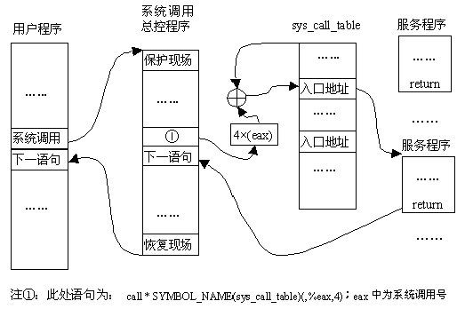
（2）程序接口（系统调用）
6）系统调用执行过程：

Slide 67
（2）程序接口（系统调用）
7）系统调用和普通函数调用
API是用于某种特定目的的函数，供应用程序调用，而系统调用供应用程序直接进入系统内核。
Linux内核提供了一些C语言函数库，这些库对系统调用进行了一些包装和扩展，因为这些库函数与系统调用的关系非常紧密，所以习惯上把这些函数也称为系统调用。
有的API函数在用户空间就可以完成工作，如一些用于数学计算的函数，因此不需要使用系统调用。
有的API函数可能会进行多次系统调用。
不同的API 函数也可能会有相同的系统调用。比如malloc()，calloc()，free()等函数都使用相同的方法分配和释放内存。

Slide 68
第五节：操作系统结构设计（自学）
1无结构OS
2模块化OS结构
3分层式OS结构
4微内核OS结构

Slide 69
第五节：操作系统的结构设计
1.无结构OS
设计重点：功能的实现和高效率
缺点：缺乏清晰的程序结构、
错误多、难以维护
2模块化结构OS
整个系统按功能进行设计和模块划分。系统是一个单一的、庞大的软件系统。模块由众多的服务过程（模块接口）组成，任一模块可以随意调用其它模块中的服务过程。

Slide 70
第五节：操作系统的结构设计
操作系统
进程管理
存储器管理
文件管理
进程控制
进程调度
内存分配
内存保护
磁盘管理
目录管理

Slide 71
第五节：操作系统的结构设计
模块化结构OS特点
优点：
提高了设计的正确性、可维护性；
增强了OS的可适应性；
加速了OS的开发过程。
缺点：
对模块的划分及对接口的规定不精确；
模块间存在着复杂的依赖关系，使OS结构不清。

Slide 72
第五节：操作系统的结构设计
操作命令解释
3.分层式OS结构
概念：把OS的功能模块划分为若干层，每层之间的模块只能单向调用。
优点：易保证系统的正确性。易扩充和易维护性
缺点：系统效率降低
虚空间分配
作业调度
存储管理
文件管理
I/O控制
进程通信
进程控制
输入/输出启动
进程调度
中断管理

Slide 73
第五节：操作系统的结构设计
4客户/服务器模式
组成
客户机、服务器、网络系统
一次交互过程
客户发送请求信息、服务器接收消息、服务器回送消息、客户机接收消息
优点
数据的分布处理和存储
便于集中管理
灵活性和可扩充性
易于改变应用软件

Slide 74
第五节：操作系统的结构设计
5微内核结构
足够小的内核：
把大部分OS成分或功能放到用户模式（用户空间），留下一个尽量小的内核，它们完成OS最基本的核心的功能，称之为微内核技术。
基于客户/服务器模式
运行在核心态的内核
运行在用户态的并以客户/服务器方式活动的进程层
应用“机制与策略分离”
采用面向对象技术

Slide 75
第五节：操作系统的结构设计
在单机模式下的客户/服务器及微内核模式
用户态
客 户
进 程
客 户
进 程
进程
服务器
存储器
服务器
文件
服务器
系统态
请求
微内核
应答
裸机（硬件）

Slide 76
第五节：操作系统的结构设计
微内核的基本功能
进程管理（线程）
低级存储器管理
中断和陷入处理
微内核的优点
提高系统的可扩展性
增强系统的可靠性
可移植性
提供了对分布式系统的支持
融入了面向对象技术

Slide 77
第五节：操作系统的结构设计
微内核操作系统存在的问题
运行效率降低，原因在于多次上下文切换
解决方法：将常用的的操作系统基本功能移入微内核中（提高了微内核的设计代价）

Slide 78
本章总结
操作系统的目标和作用
操作系统的发展过程
操作系统的基本特性
操作系统的主要功能
操作系统结构设计
本章作业：教材P33：4，5，7，13，18

Slide 79
作业讲评
4、试说明推动多道批处理系统形成和发展的主要动力是什么？
5、何谓脱机I/O和联机I/O？
7、实现分时系统的关键问题是什么？应如何解决？
13、OS有哪几大特征？其中最基本的特征是什么？
18、是什么原因是操作系统具有异步性特征？

Slide 80
Just do it!

